Slide 1
Struts2+Spring3+Hibernate3
三大框架整合
姜 涛

Slide 2
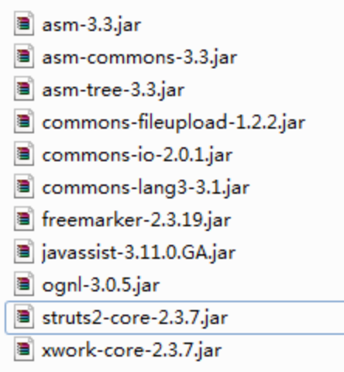
Struts2.3.7 Jar分析
apps\struts2-blank.war 存放struts2最基本的jar包
struts2-convention-plugin-2.3.7.jar用于struts使用注解
struts2-json-plugin-2.3.7.jar 用于struts2整合Ajax
struts2-spring-plugin-2.3.7.jar 用于struts2整合Spring

Slide 3
Struts2 框架使用
配置web.xml
<filter>
<filter-name>struts2</filter-name>
<filter-class>org.apache.struts2.dispatcher.ng.filter.StrutsPrepareAndExecuteFilter</filter-class>
</filter>
<filter-mapping>
<filter-name>struts2</filter-name>
<url-pattern>/*</url-pattern>
</filter-mapping>
在src下创建struts.xml 配置文件

Slide 4
Spring3.2 Jar分析
Spring3.2 开发最基本jar包
  spring-beans-3.2.0.RELEASE.jar
  spring-context-3.2.0.RELEASE.jar
  spring-core-3.2.0.RELEASE.jar
  spring-expression-3.2.0.RELEASE.jar
  com.springsource.org.apache.commons.logging-1.1.1.jar
  com.springsource.org.apache.log4j-1.2.15.jar
AOP开发
  spring-aop-3.2.0.RELEASE.jar
  spring-aspects-3.2.0.RELEASE.jar
  com.springsource.org.aopalliance-1.0.0.jar
  com.springsource.org.aspectj.weaver-1.6.8.RELEASE.jar
Spring Jdbc开发
  spring-jdbc-3.2.0.RELEASE.jar
  spring-tx-3.2.0.RELEASE.jar

Slide 5
Spring3.2 Jar分析
Spring事务管理
  spring-tx-3.2.0.RELEASE.jar
Spring整合其他ORM框架
  spring-orm-3.2.0.RELEASE.jar
Spring在web中使用
  spring-web-3.2.0.RELEASE.jar
Spring整合Junit测试
  spring-test-3.2.0.RELEASE.jar

Slide 6
Spring框架使用
在src或WEB-INF下创建applicationContext.xml
配置web.xml
<context-param>
<param-name>contextConfigLocation</param-name>
<param-value>classpath:applicationContext.xml</param-value>
</context-param>
<listener>
<listener-class>
org.springframework.web.context.ContextLoaderListener
</listener-class>
</listener>
在Servlet/Filter中获得Spring上下文对象
  WebApplicationContext context= WebApplicationContextUtils.getWebApplicationContext(servletContext);

Slide 7
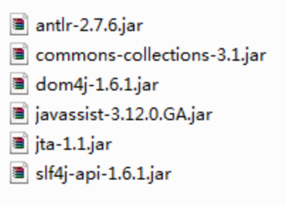
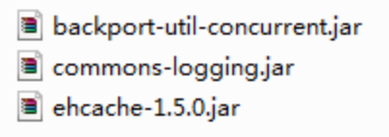
Hibernate3.6 Jar分析
解压根目录 hibernate3.jar
解压根目录\lib\required\*.jar
解压根目录\lib\jpa\hibernate-jpa-2.0-api-1.0.1.Final.jar
数据库连接池c3p0
  解压根目录\lib\optional\c3p0\c3p0-0.9.1.jar
整合log4j ：slf4j-log4j12-1.7.2.jar 、log4j-1.2.16.jar
使用二级缓存 Ehcache
数据库驱动 mysql-connector-java-5.0.8-bin.jar

Slide 8
Hibernate框架使用
在src下创建hibernate.cfg.xml
在PO所在目录创建 类名.hbm.xml
通过 <mapping> 完成持久化类映射
Configuration configuration = new Configuration().configure();
SessionFactory sessionFactory = configuration.buildSessionFactory();
Session session = sessionFactory.openSession() / getCurrentSession();
Transaction transaction = session.beginTransaction();
数据库操作
transaction.commit();

Slide 9
Struts2整合Spring3
姜 涛

Slide 10
方式一 Action自动装配Service
导入struts2-spring-plugin-2.3.7.jar
Action对象创建由Struts2自己管理
由struts2 自己创建Action，会自动按name进行装配Service
  struts.objectFactory.spring.autoWire = name
只需要在HelloAction中提供setHelloService()方法 就可自动装配

Slide 11
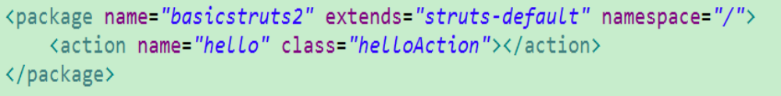
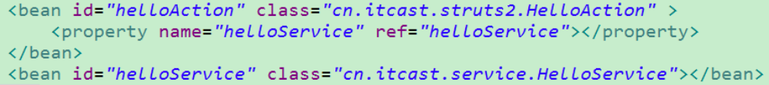
方式二 Action由Spring创建管理
导入struts2-spring-plugin-2.3.7.jar
将struts的Action对象创建交给Spring
struts.xml
applicationContext.xml

Slide 12
Spring3整合Hibernate3
姜 涛

Slide 13
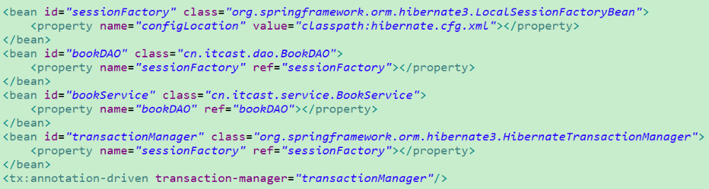
方式一 零障碍整合
通过LocalSessionFactoryBean在spring中直接引用hibernate配置文件
HibernateTransactionManager管理Spring事务
使用<tx:annotation-driven> 注解管理事务
将sessionFactory 注入DAO中

Slide 14
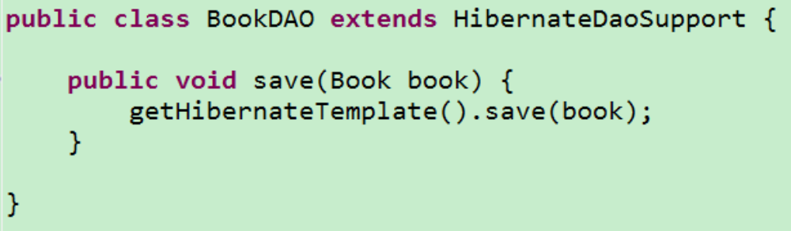
方式一 零障碍整合
编写的DAO继承HibernateDaoSupport
可以将SessionFactory注入DAO，DAO中可以通过getHibernateTemplate() 获得Hibernate模板类对象

Slide 15
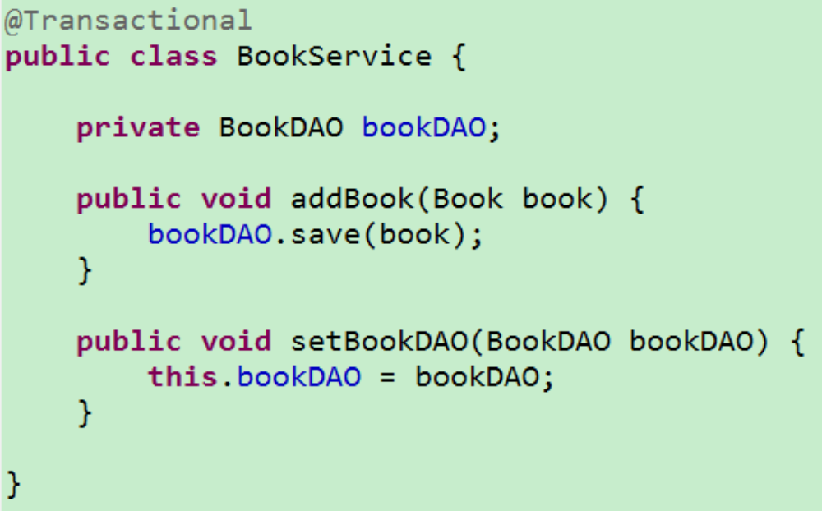
方式一 零障碍整合
在需要使用事务的方法上添加@Transactional
通常在service中管理事务，将DAO注入Service

Slide 16
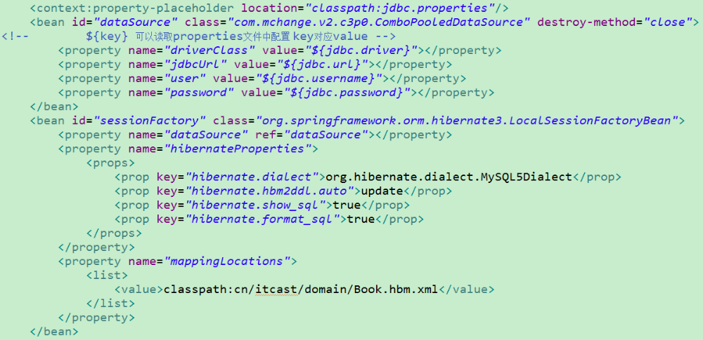
方式二 将Hibernate参数配置到Spring中
不需要再编写单独hibernate.cfg.xml
将Hibernate的配置参数完全写入applicationContext.xml

Slide 17
HibernateTemplte常用API
Serializable save(Object entity)
void update(Object entity)
void delete(Object entity)
<T> T get(Class<T> entityClass, Serializable id)
<T> T load(Class<T> entityClass, Serializable id)
List find(String queryString, Object... values)
List findByCriteria(DetachedCriteria criteria)
List findByNamedQuery(String queryName, Object... values)

Slide 18
延迟加载问题
姜 涛

Slide 19
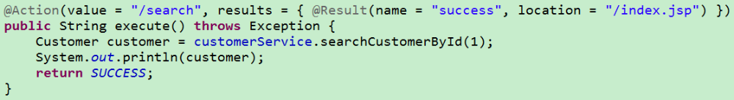
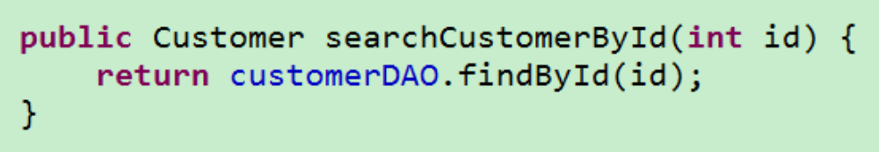
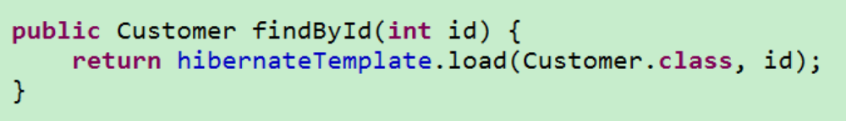
OpenSessionInView
这里load是延迟加载？如果Session关闭了...

Slide 20
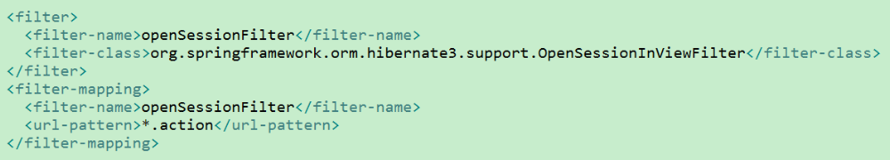
OpenSessionInView
通过OpenSessionInViewFilter 可以解决代理对象在Session关闭后延迟加载无法取出数据问题

Slide 21
使用注解整合SSH
姜 涛

Slide 22
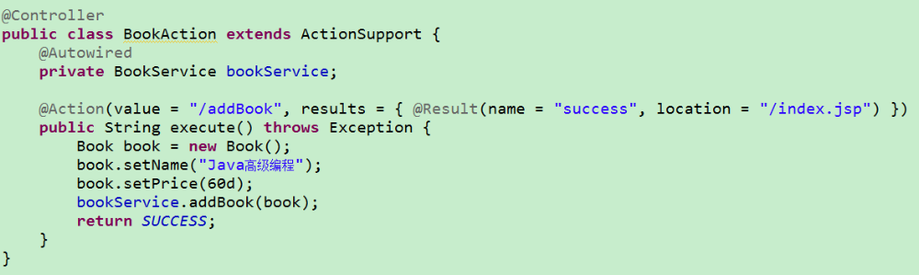
使用Struts2注解编写Action
@Action @Result 定义Action类
通过@Controller和@Autowired注入Service

Slide 23
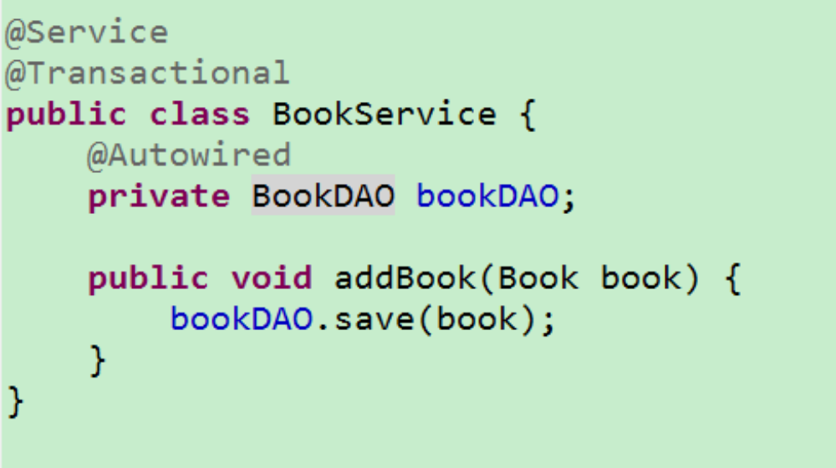
编写Service通过@Transactional添加事务支持

Slide 24
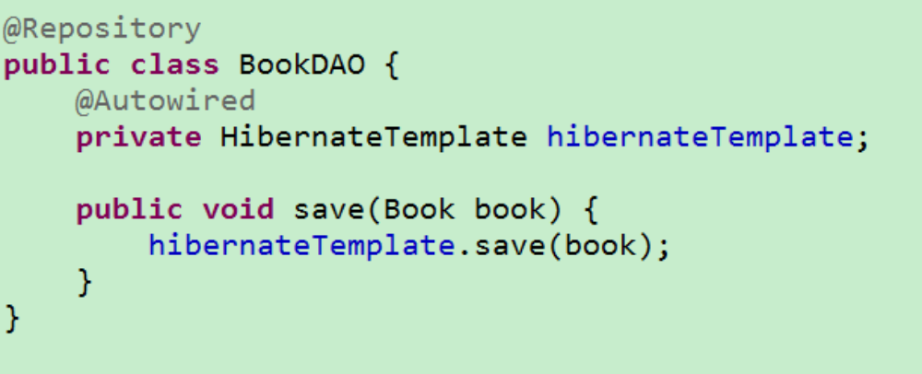
编写DAO注入HibernateTemplate
因为继承HibernateDaoSupport，无法为其内部HibernateTemplate对象添加注解完成注入 所以需要在DAO定义一个成员变量，并通过@Autowired 进行装配

Slide 25
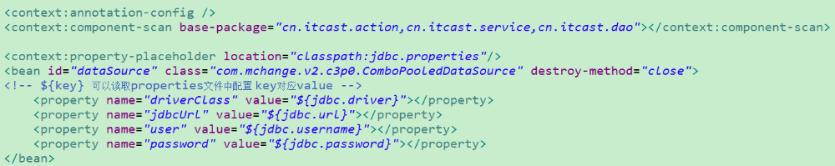
配置applicationContext.xml
使用注解类自动扫描
  context:component-scan

Slide 26
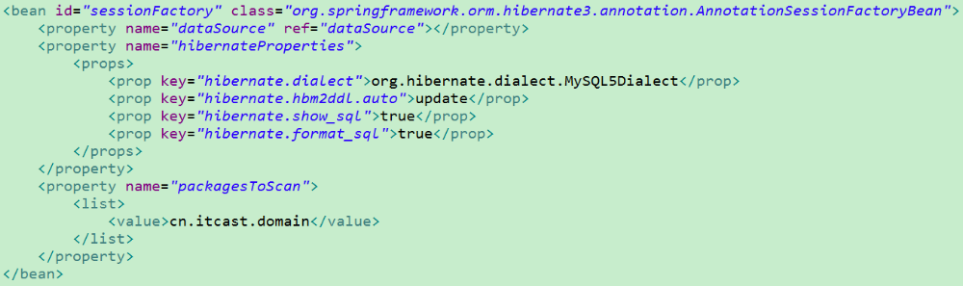
配置applicationContext.xml
通过AnnotationSessionFactoryBean加载Hibernate使用注解的PO类
packagesToScan 会自动扫描指定包的所有注解PO类

Slide 27
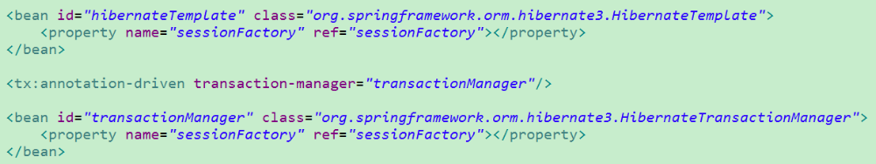
配置applicationContext.xml
向DAO注入HibernateTemplate对象
通过tx:annotation-driven 配置注解驱动事务

